Slide 1


УПРАВЛЕНИЕ МИНИСТЕРСТВА ЮСТИЦИИ РОССИЙСКОЙ ФЕДЕРАЦИИ ПО
ТУЛЬСКОЙ ОБЛАСТИ

Slide 2
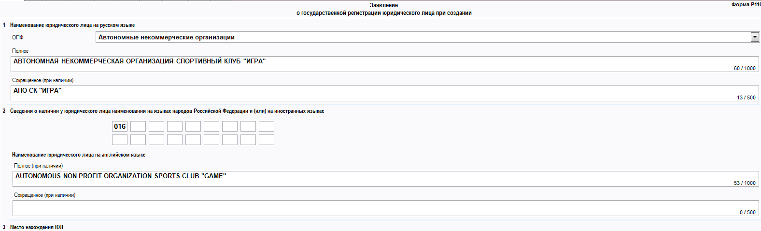
25 ноября 2020 года вступил в силу приказ Федеральной налоговой службы от 31.08.2020 №ЕД-7-14/617@ «Об утверждении форм и требований к оформлению документов, представляемых в регистрирующий орган при государственной регистрации юридических лиц, индивидуальных предпринимателей и крестьянских (фермерских) хозяйств»
Приказом ФНС утверждены следующие формы:
№ Р11001 «Заявление о государственной регистрации юридического лица при создании»

Slide 3
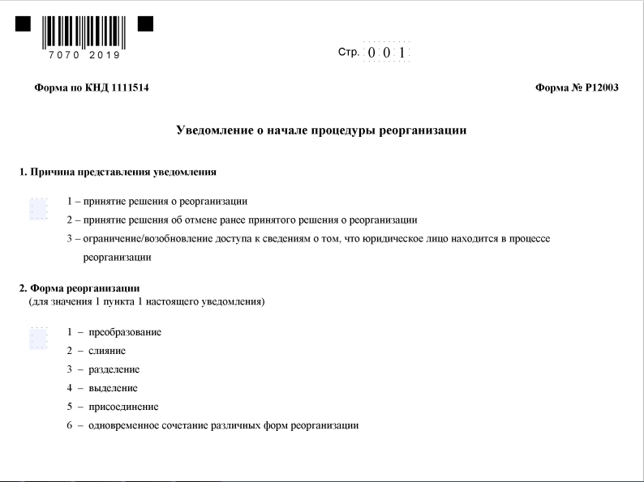
№ Р12003 «Уведомление о начале процедуры реорганизации»

Slide 4
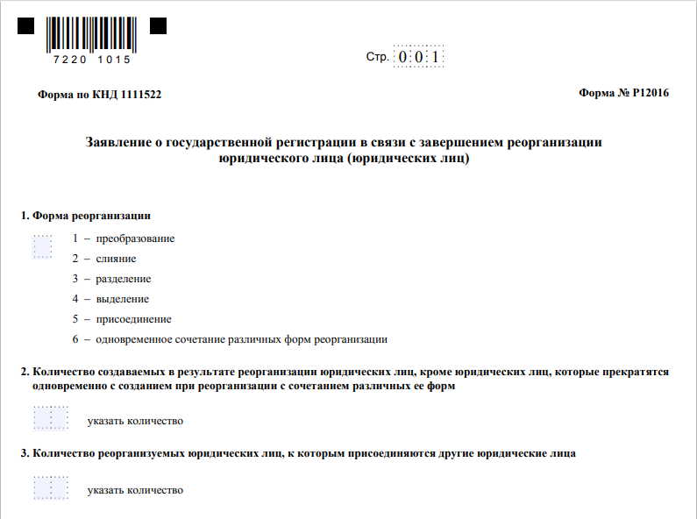
№ Р12016 «Заявление о государственной регистрации в связи с завершением реорганизации юридического лица (юридических лиц)»

Slide 5
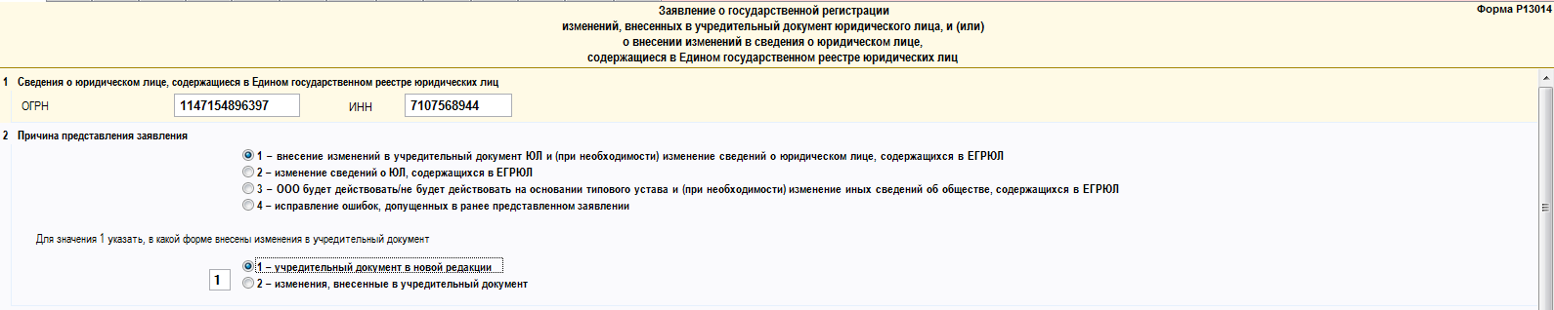
№ Р13014 «Заявление о государственной регистрации изменений, внесенных в учредительный документ юридического лица, и (или) о внесении изменений в сведения о юридическом лице, содержащиеся в Едином государственном реестре юридических лиц»

Slide 6
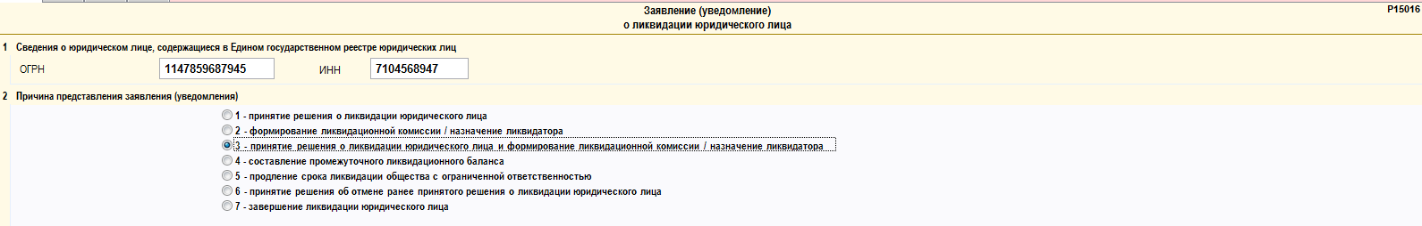
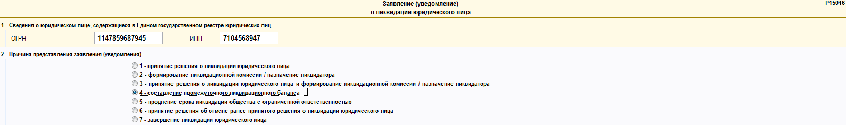
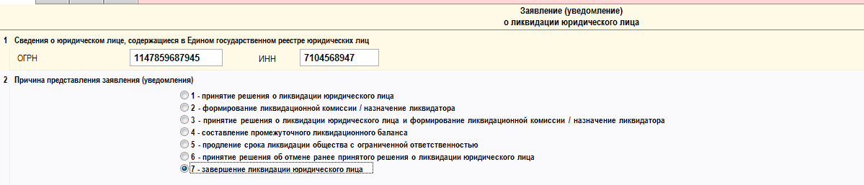
№ Р15016 «Заявление (уведомление) о ликвидации юридического лица»

Slide 7
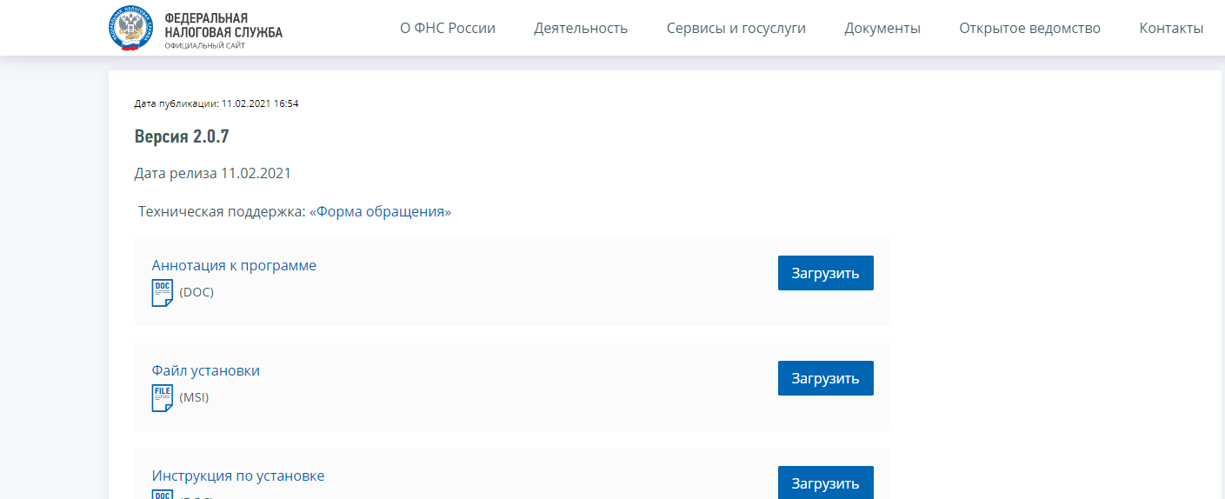
Новые формы заявлений (уведомлений) размещены в свободном доступе в правовых информационных системах (Консультант-Плюс, Гарант) и на сайте ФНС России (www.nalog.ru), а также на сайте Управления (http://to71.minjust.gov.ru/) в разделе «Некоммерческие организации/Государственная регистрация НКО /Формы заявлений для государственной регистрации».

Slide 8
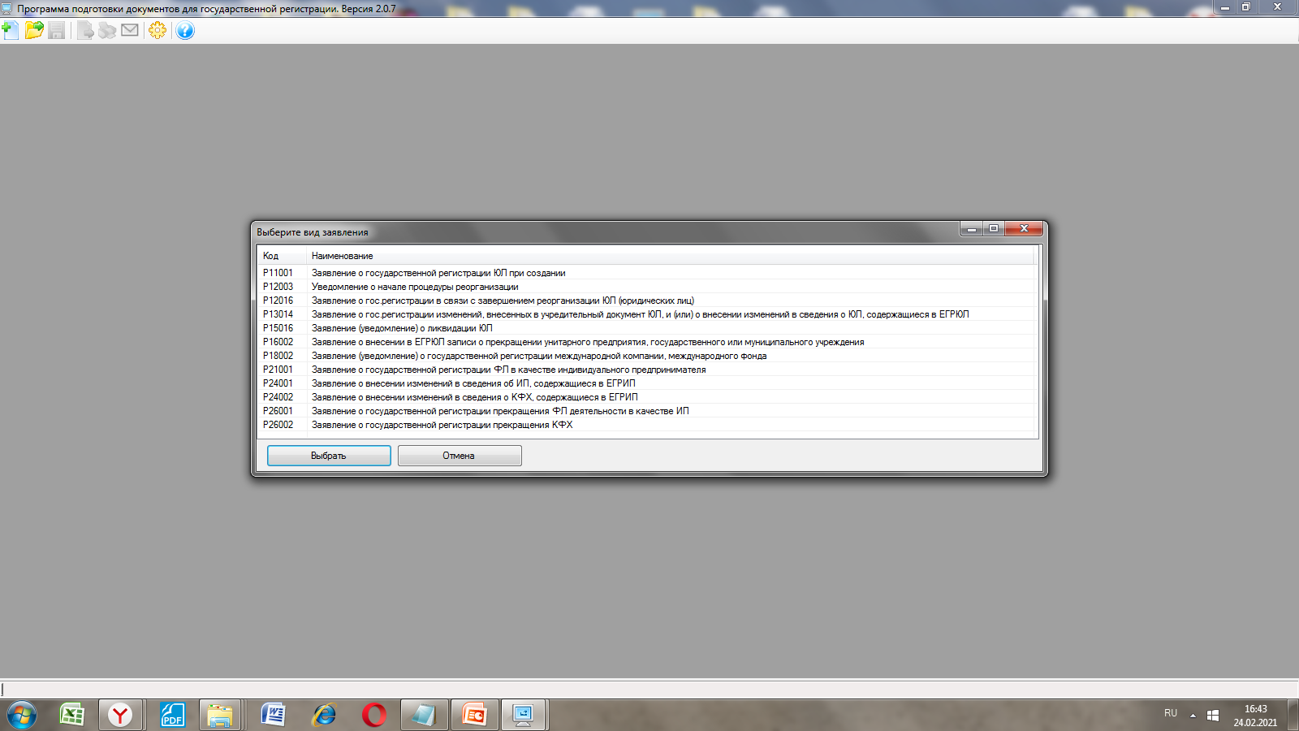

Slide 9
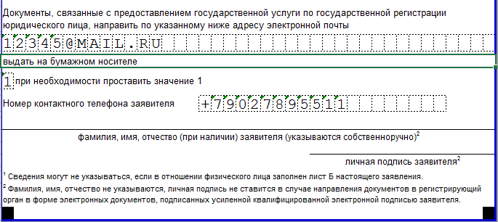
Новые правила заполнения форм
• «от руки» — печатными заглавными буквами чернилами черного, фиолетового или синего;
• на компьютере — шрифтом Courier New высотой 18 пунктов, черным цветом.
• номер телефона теперь нужно будет указывать без скобок. Телефонные номера, даже стационарные, должны начинаться с указания кода страны в формате "+7«.

Slide 10
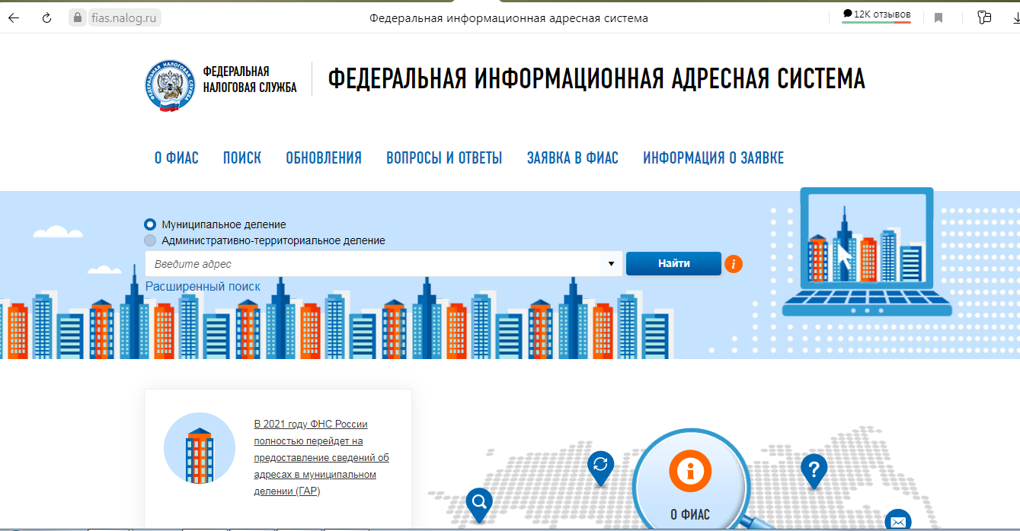
Место нахождения юридического лица, а также его адрес должны соответствовать сведениям, содержащимся в Федеральной информационной адресной системе (ФИАС) интерактивного сервиса ФНС России (https://fias.nalog.ru/).

Slide 11
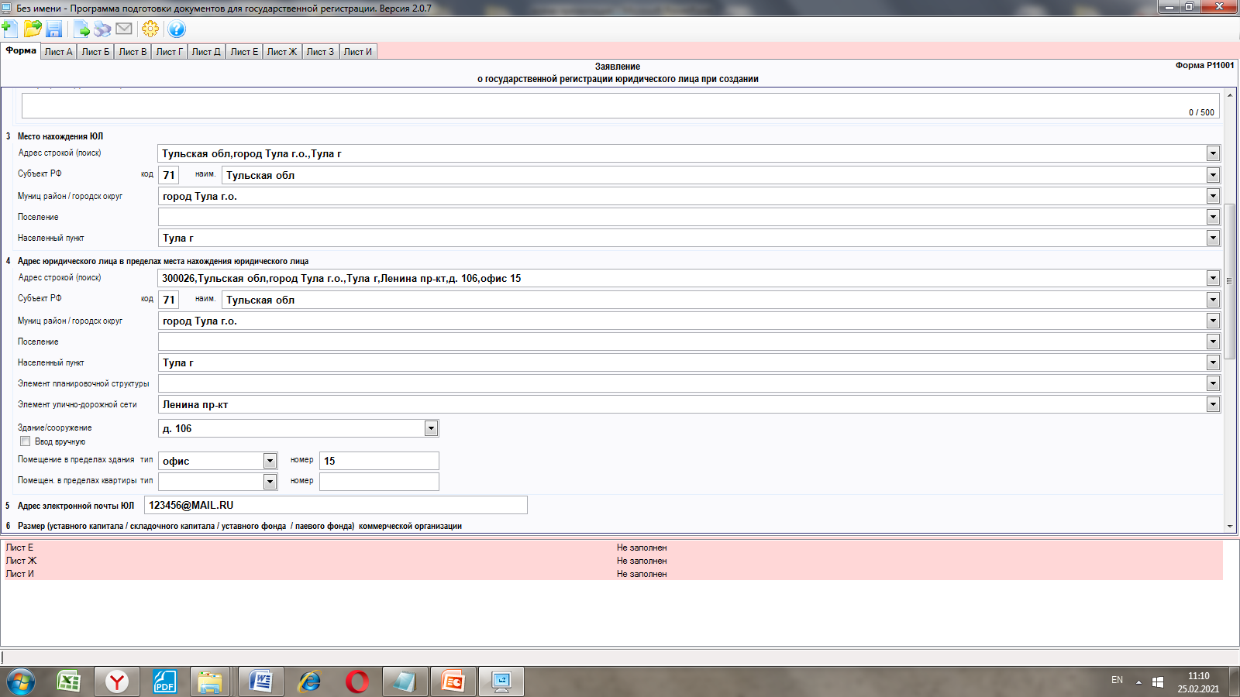

Slide 12
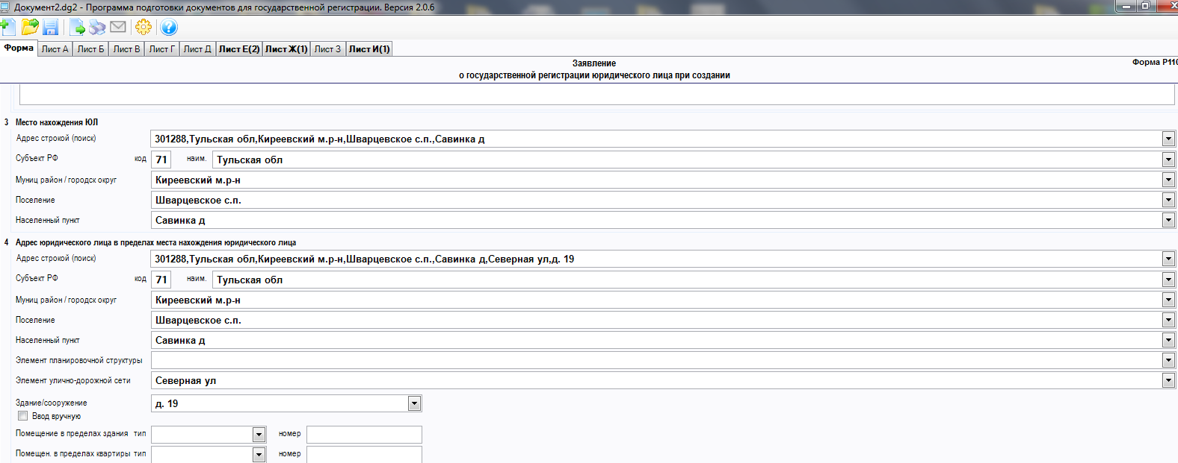

Slide 13
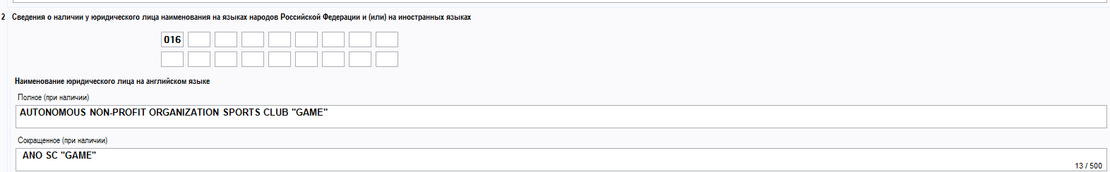
В формах заявлений о регистрации юридического лица (№ Р11001), заявление о государственной регистрации изменений, внесенных в учредительный документ юридического лица, и (или) о внесении изменений в сведения о юридическом лице, содержащиеся в Едином государственном реестре юридических лиц (№ Р13014) добавлены строки для указания информации о наличии у юридического лица наименования на языках народов РФ и/или на иностранных языках.

Slide 14
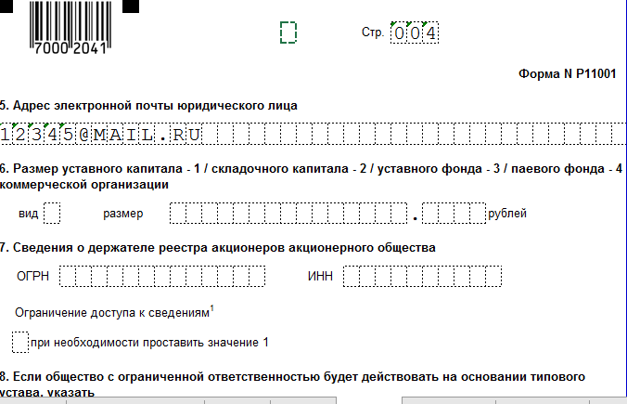
Адреса электронной почты: Заявления предусматривают два вида адреса:
-адрес электронной почты, на который будут направляться документы, связанные с предоставлением государственной услуги. Адрес указывается в разделе "Сведения о заявителе". Это обязательный реквизит.
-адрес электронной почты юридического лица, включаемый в ЕГРЮЛ. Этот реквизит предусмотрен в целом ряде форм, например, в форме, подаваемой при создании юридического лица. Он является необязательным.

Slide 15
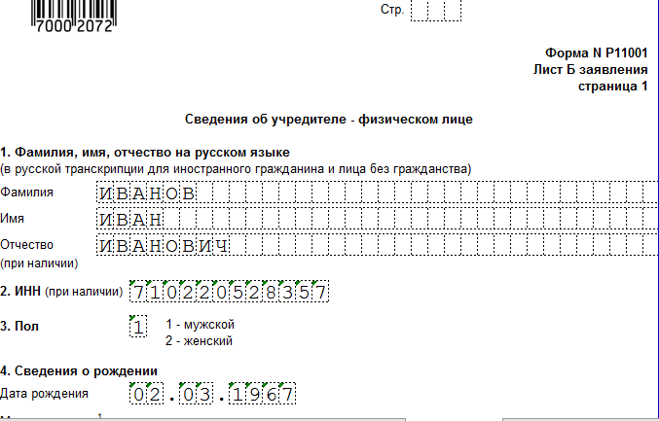
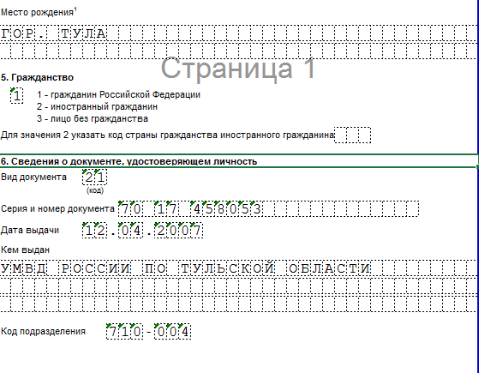
Сведения об учредителях

Slide 16
В соответствии с п. 5 ст. 13.1 Федерального закона от 12.01.1996 №7-ФЗ «О некоммерческих организациях», пп. 4 п. 6 ст. 21 Федерального закона от 19.05.1995 № 82-ФЗ «Об общественных объединениях» для государственной регистрации некоммерческая организация представляет в уполномоченный орган или его территориальный орган сведения об учредителях.
1.Для физических лиц – Ф.И.О., дата и место рождения, паспортные данные, адрес места жительства (регистрации) каждого из учредителей.
2.Для юридических лиц – наименование юридического лица, основной государственный регистрационный номер (ОГРН), идентификационный номер налогоплательщика (ИНН) каждого из учредителей.
Указанная информация предоставляется в произвольной форме, заверяется подписью заявителя.

Slide 17
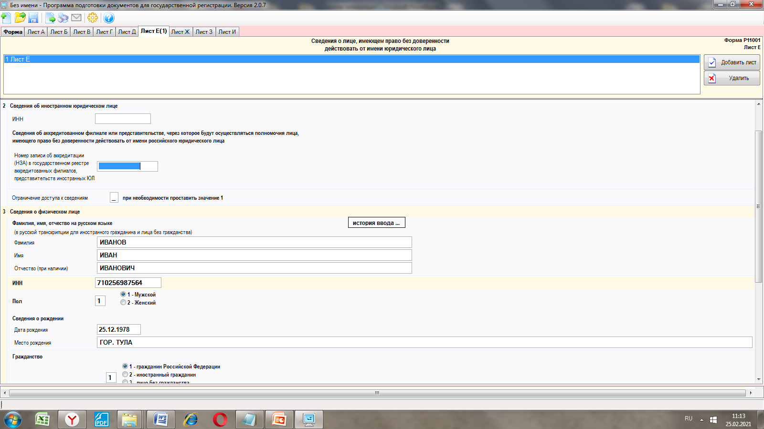

Slide 18
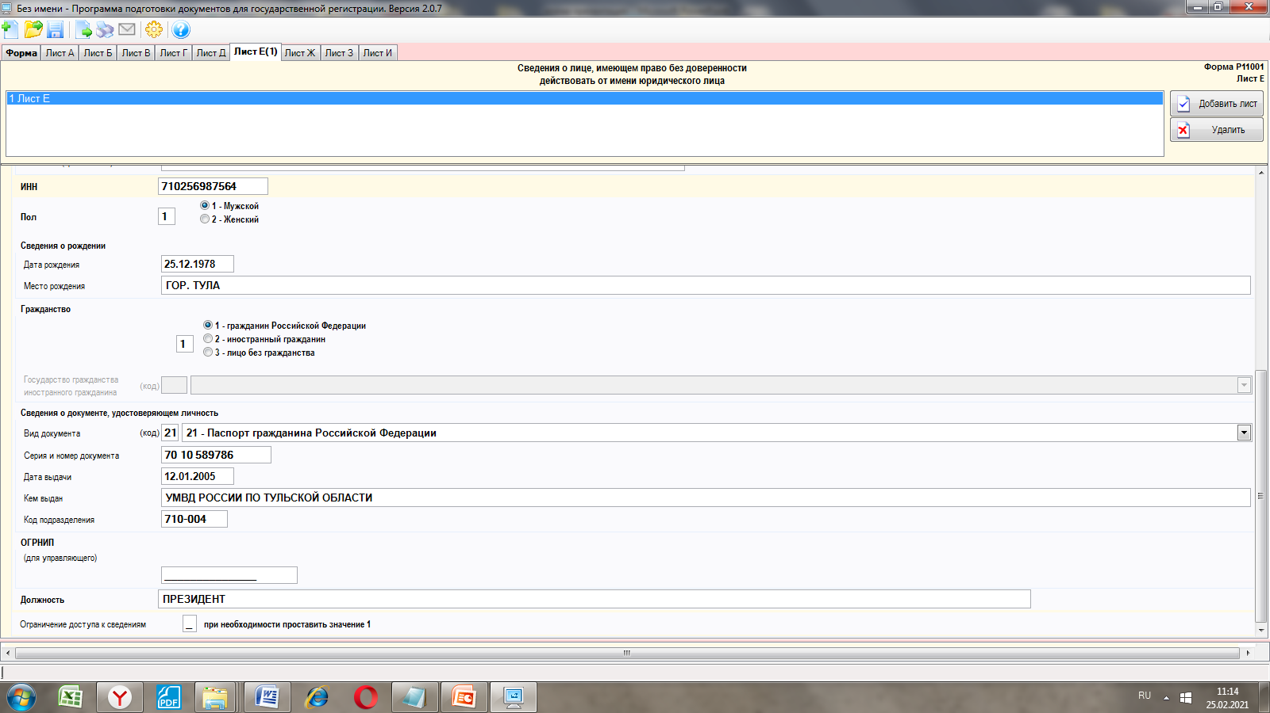

Slide 19
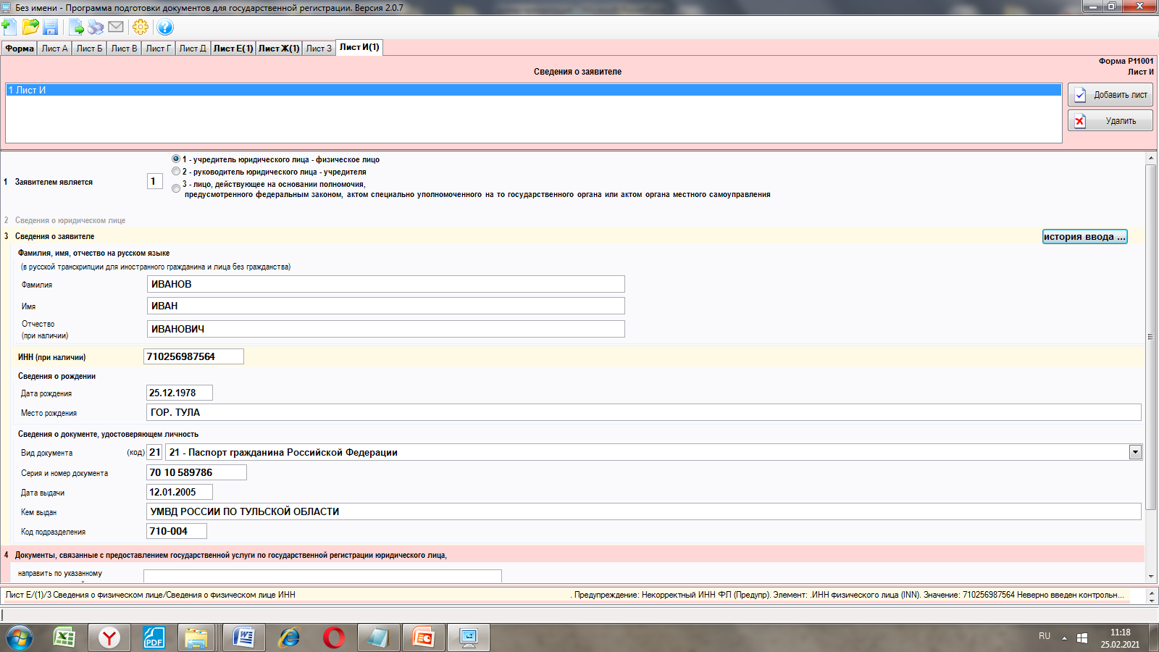

Slide 21
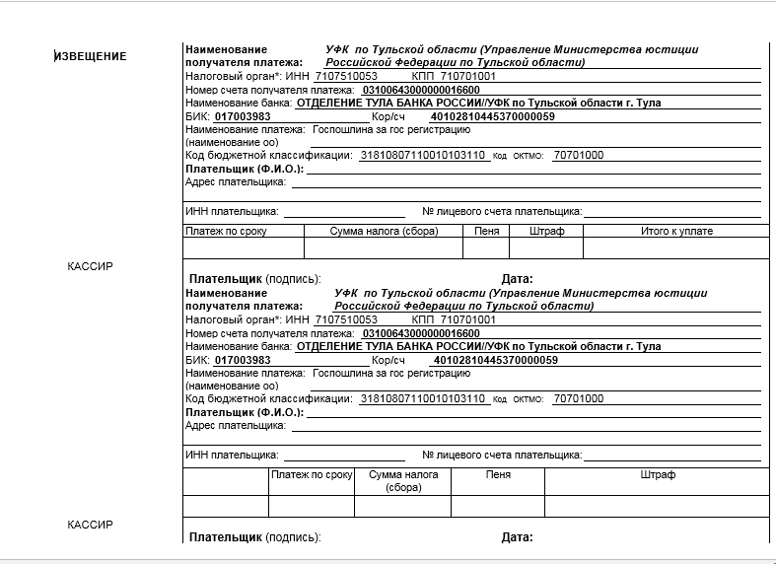
http://to71.minjust.gov.ru/ru/node/66890
С 01.01.2021 изменились платежные реквизиты для уплаты государственной пошлины за оказание государственных услуг Управлением Минюста России по Тульской области.

Slide 22
Отчетность некоммерческих организаций
Для общественных объединений одновременно подаются: Информация о продолжении деятельности и Отчет ОН0003.
Отчет заполняется от руки печатными буквами чернилами или шариковой ручкой синего или черного цвета либо машинописным способом в одном экземпляре.
При отсутствии каких-либо сведений, предусмотренных формой, в соответствующих графах проставляется прочерк.

Slide 23
Некоммерческие организации, учредителями (участниками, членами) которых не являются иностранные граждане и (или) организации либо лица без гражданства, а также не имевшие в течение года поступлений имущества и денежных средств от иностранных источников, в случае, если поступления имущества и денежных средств таких некоммерческих организаций в течение года составили до трех миллионов рублей, представляют информацию в произвольной форме о продолжении своей деятельности в сроки, которые определяются уполномоченным органом.
Организации обязаны ежегодно, размещать в информационно-телекоммуникационной сети "Интернет" или предоставлять средствам массовой информации для опубликования сообщение о продолжении деятельности/отчет о своей деятельности
Отчет и приложение к нему заполняются рукописным способом печатными буквами чернилами или шариковой ручкой синего или черного цвета либо машинописным способом в одном экземпляре.
При отсутствии каких-либо сведений, предусмотренных формой № ОН0001, ОН0002, в соответствующих графах проставляется прочерк.

Slide 24
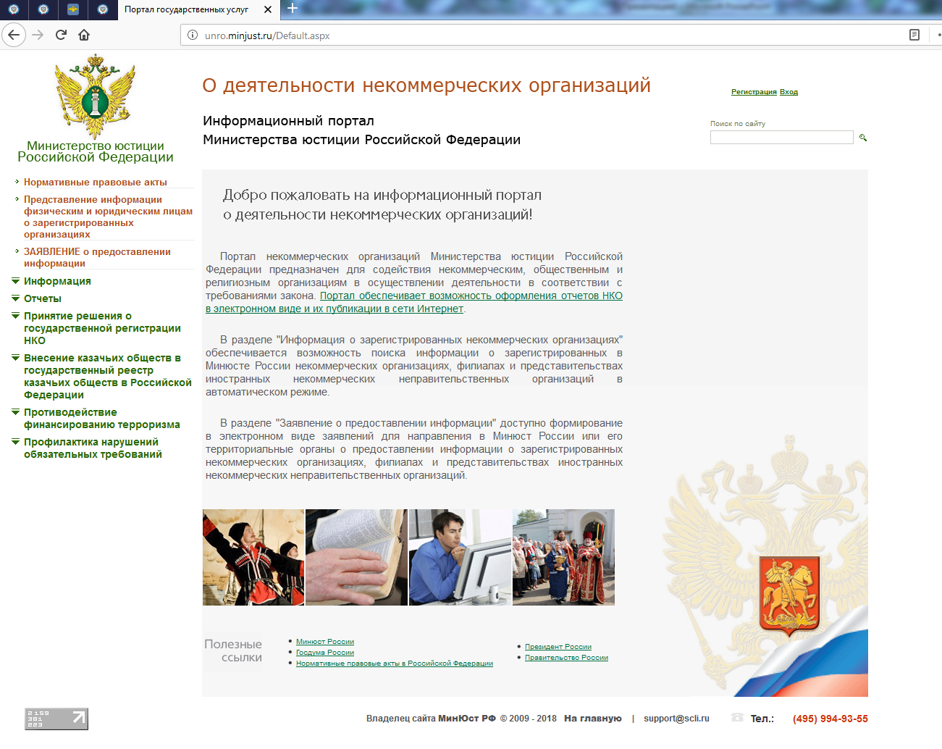

Slide 25
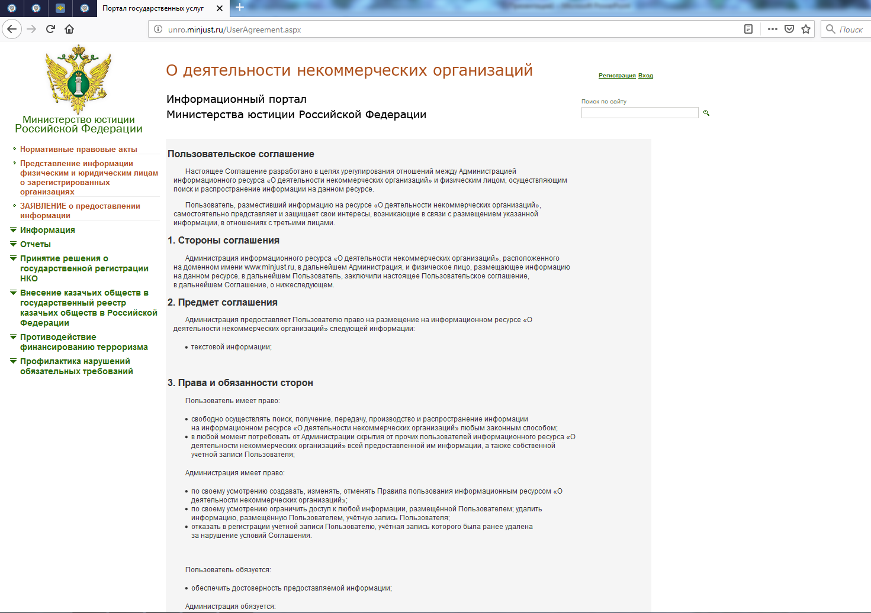

Slide 26
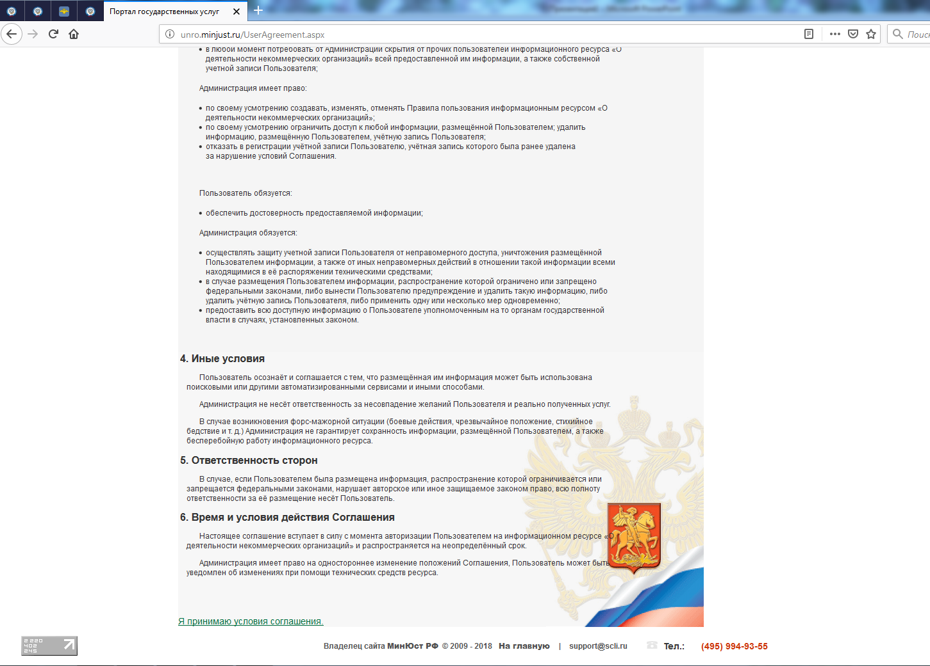

Slide 27
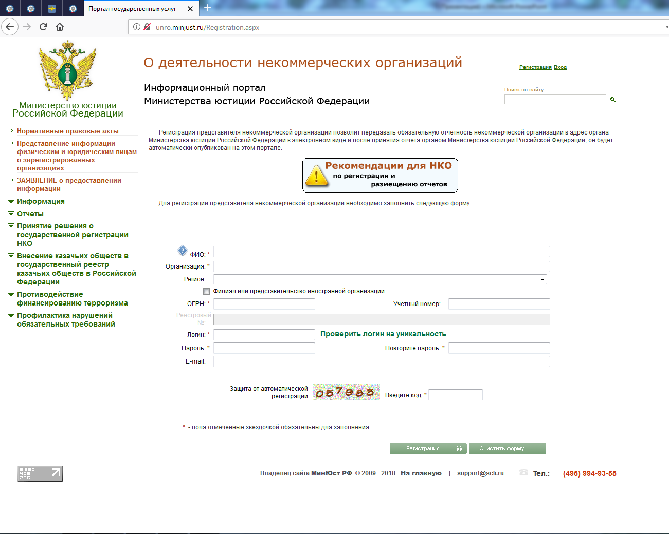

Slide 28
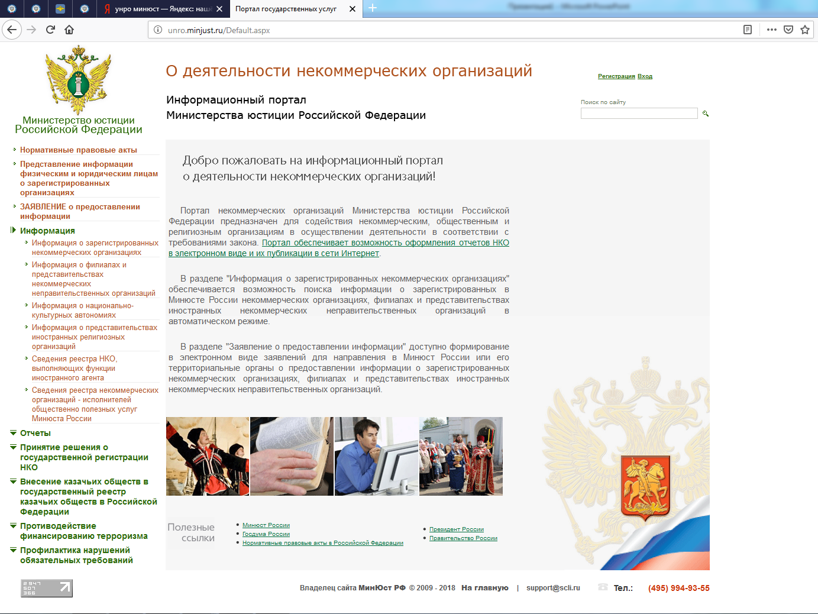

Slide 29
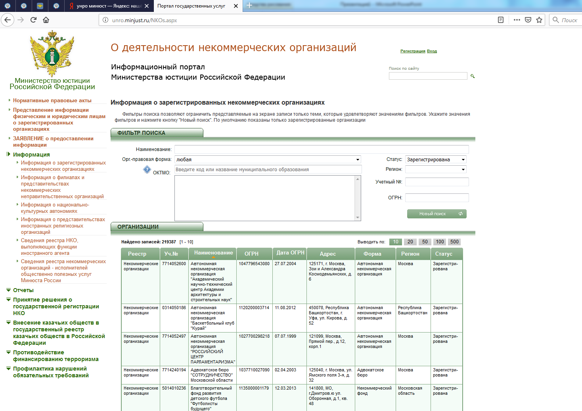

Slide 30
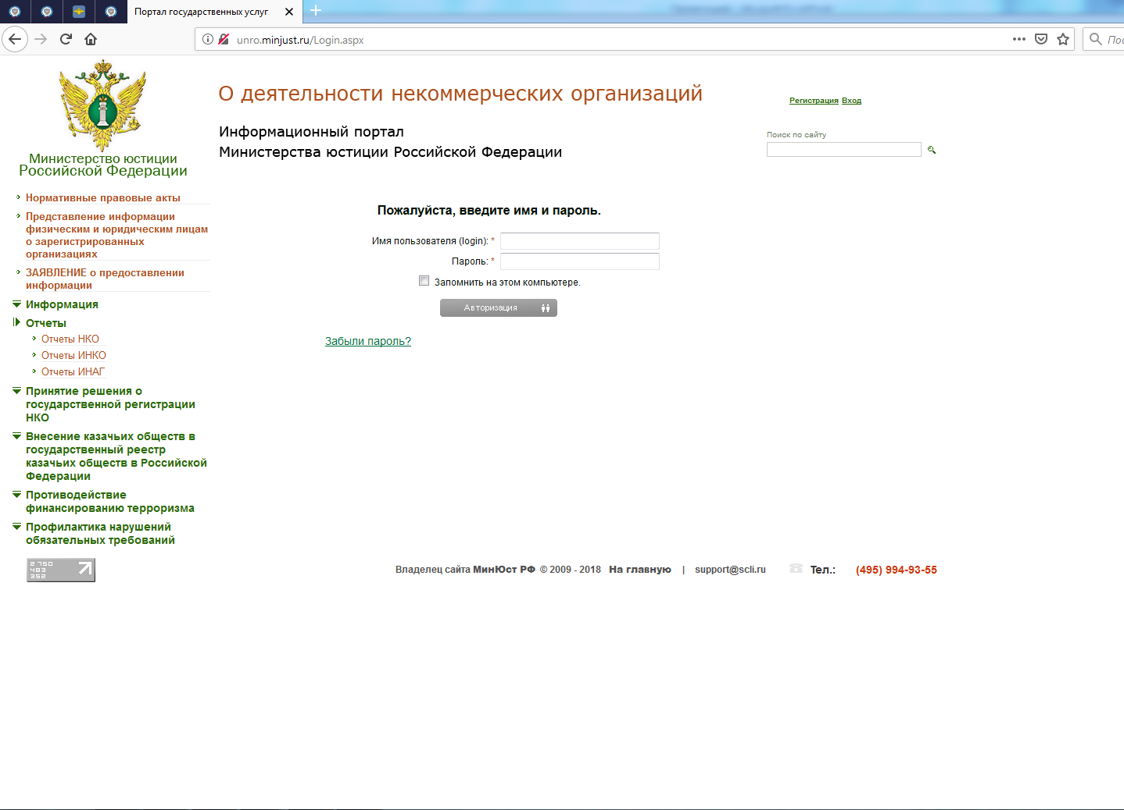

Slide 31
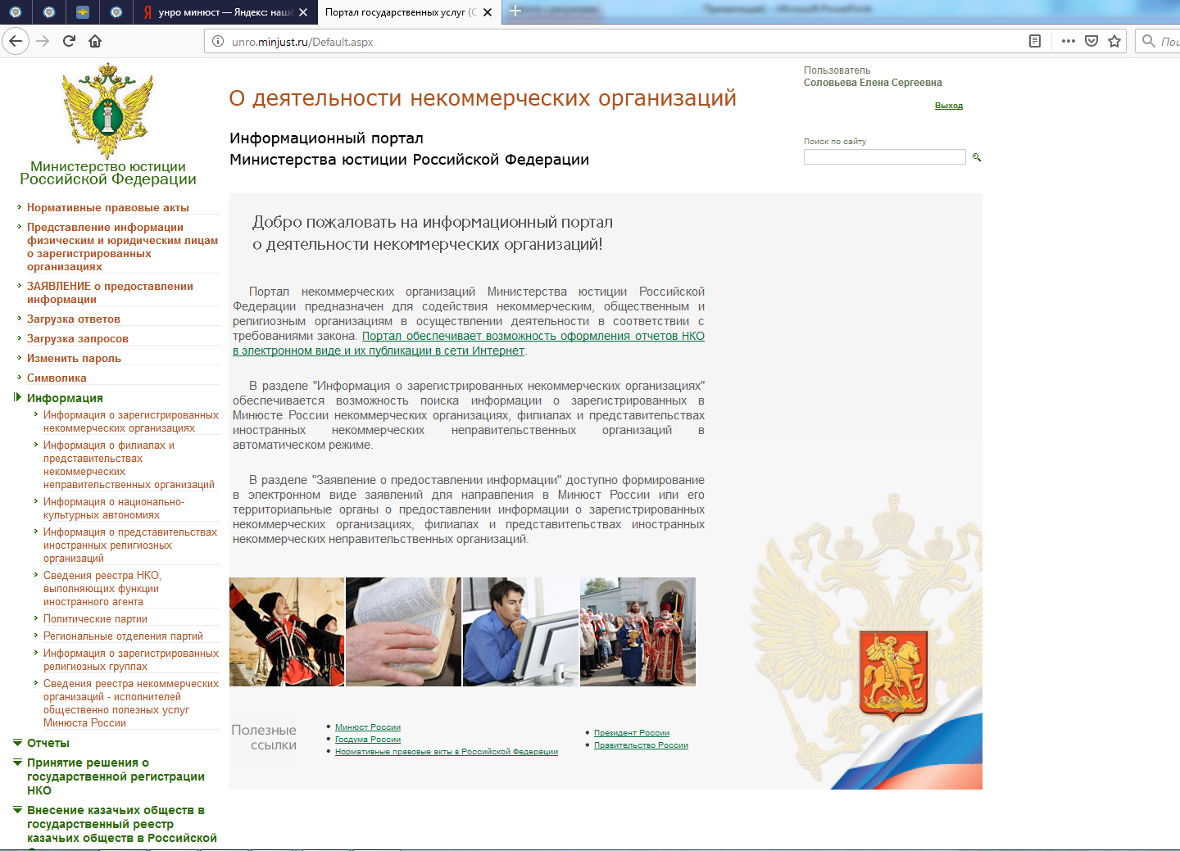

Slide 32
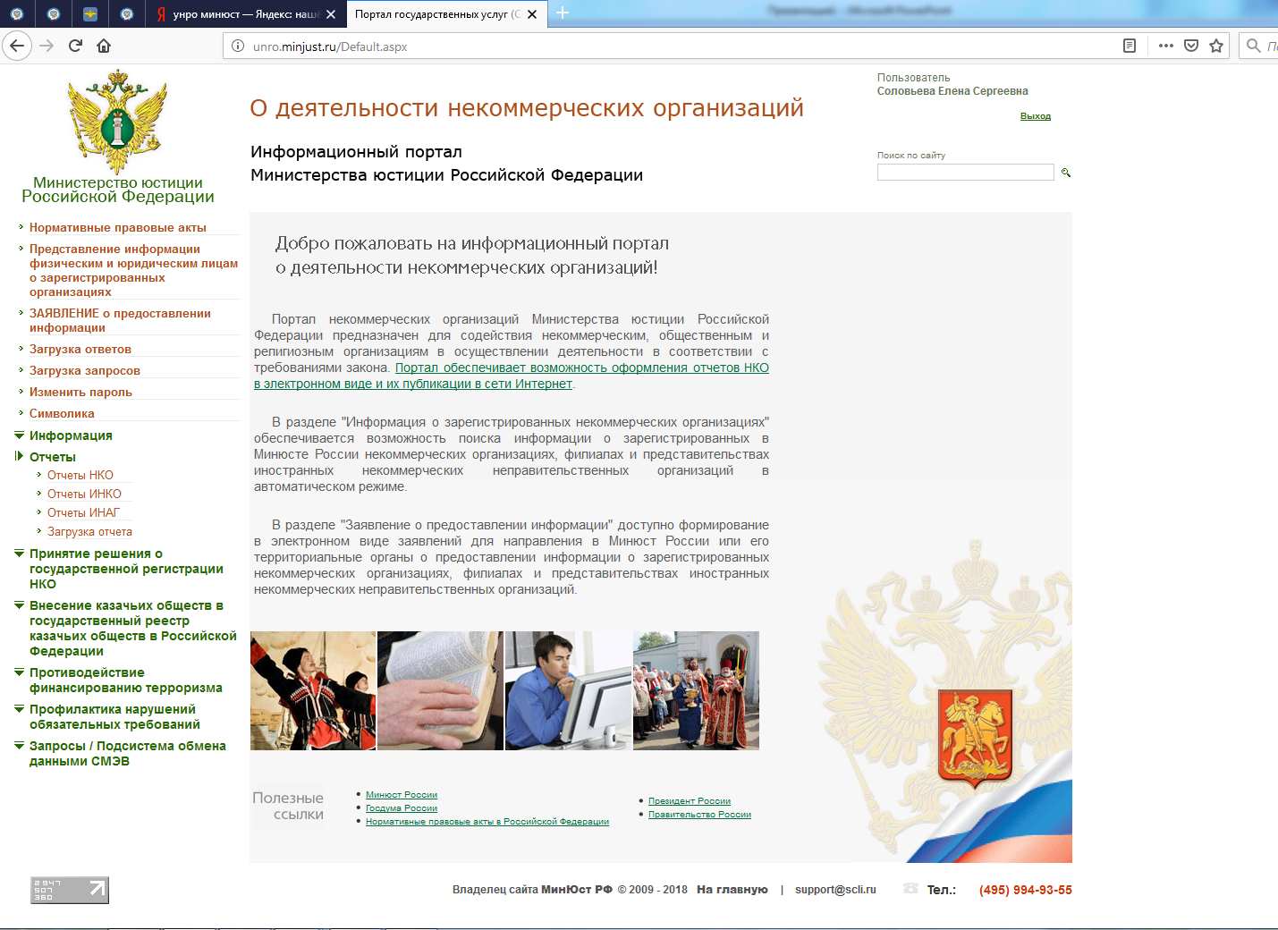

Slide 33
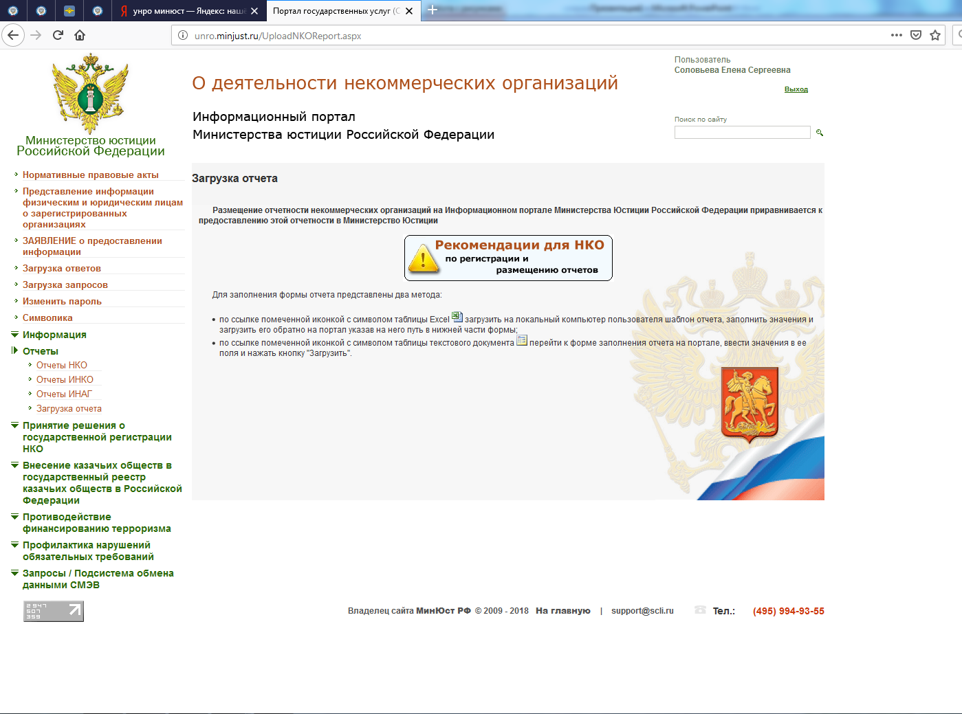

Slide 34
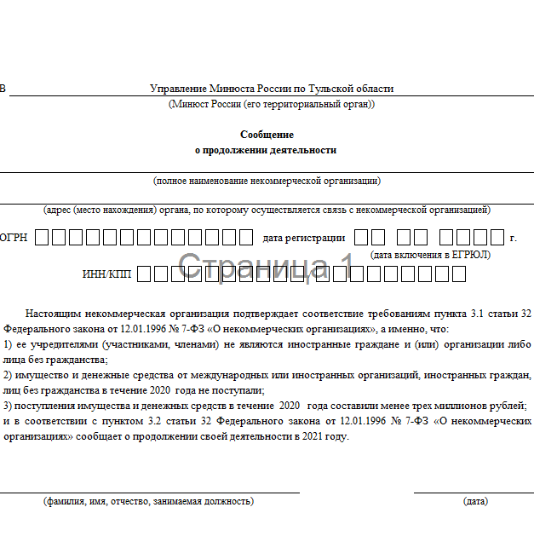

Slide 35

Федеральный закон от 11.08.1995 №135-ФЗ
«О благотворительной деятельности и добровольчестве (волонтерстве)»

Slide 36
Благотворительная организация ежегодно представляет в орган, принявший решение о ее государственной регистрации (Управление), отчет о своей деятельности, содержащий сведения:
финансово-хозяйственной деятельности, подтверждающие соблюдение требований настоящего Федерального закона по использованию имущества и расходованию средств благотворительной организации;
персональном составе высшего органа управления благотворительной организацией;
нарушениях требований Федерального закона от 11.08.1995 № 135-ФЗ «О благотворительной деятельности и добровольчестве (волонтерстве)», выявленных в результате проверок, проведенных налоговыми органами, и принятых мерах по их устранению.
составе и содержании благотворительных программ благотворительной организации (перечень и описание указанных программ);
содержании и результатах деятельности благотворительной организации;

Slide 37

1 апреля 2020 г. Государственная Дума Российской Федерации приняла поправки в Федеральный закон от 11 августа 1995 г. № 135-ФЗ "О благотворительной деятельности и добровольчестве (волонтерстве)", которые устанавливают правила использования благотворительных ящиков для сбора пожертвований.
В соответствии с п. 1 ст. 16.1. Закона ящик для сбора благотворительных пожертвований - емкость для сбора благотворительных пожертвований (за исключением безналичных денежных средств), право использования которой принадлежит исключительно некоммерческой организации, учредительными документами которой предусмотрено право на осуществление благотворительной деятельности.

Slide 38
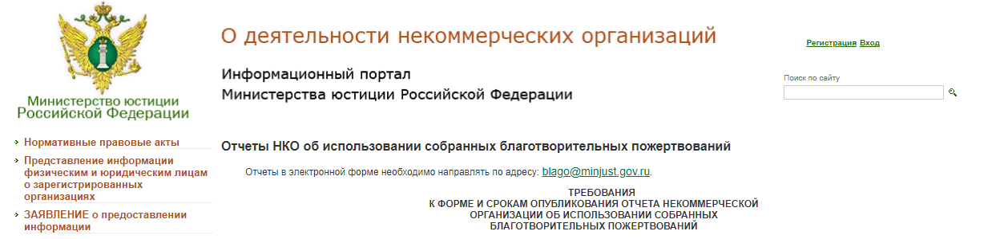
Некоммерческая организация, использующая ящик (ящики) для сбора благотворительных пожертвований, обязана публиковать отчет на информационных ресурсах Минюста России в информационно-телекоммуникационной сети «Интернет», предназначенных для размещения отчетов и сообщений, доступ к которым осуществляется через официальный сайт Минюста России (www.minjust.gov.ru) и официальные сайты его территориальных органов, а также на сайте некоммерческой организации (при наличии сайта) ежегодно, не позднее 15 апреля года, следующего за отчетным.

Slide 39
Некоммерческая организация, учредительным документом которой предусмотрено право на осуществление благотворительной деятельности обязана публиковать отчет об использовании собранных благотворительных пожертвований.
полное наименование, адрес (место нахождения), основной государственный регистрационный номер некоммерческой организации, использующей ящик (ящики) для сбора благотворительных пожертвований, а также индивидуальный номер налогоплательщика;
доменное имя и (или) сетевой адрес сайта некоммерческой организации в информационно-телекоммуникационной сети "Интернет" (при наличии сайта);
дату утверждения положения о программе или иного акта, в соответствии с которым проводится сбор благотворительных пожертвований, и наименование органа некоммерческой организации, утвердившего указанный документ;
цель сбора благотворительных пожертвований;
сроки сбора благотворительных пожертвований;
вид ящика (ящиков) для сбора благотворительных пожертвований (стационарный или переносной);

Slide 40
место (места) размещения ящика (ящиков) для сбора благотворительных пожертвований (в случае установки и использования ящика (ящиков) для сбора благотворительных пожертвований во время проведения публичного или иного мероприятия, организованного некоммерческой организацией, дополнительно указывается наименование такого мероприятия);
дату извлечения благотворительных пожертвований из ящика (ящиков) для сбора благотворительных пожертвований в течение отчетного периода и сведения о суммах наличных денежных средств, ином имуществе в различных единицах измерения (килограммы, штуки, метры и прочее), извлеченных из ящика (ящиков) для сбора благотворительных пожертвований в течение отчетного периода;
информацию о расходовании извлеченных из ящика (ящиков) для сбора благотворительных пожертвований в течение отчетного периода наличных денежных средств, иного имущества в различных единицах измерения (килограммы, штуки, метры и прочее);
сведения о сумме извлеченных из ящика (ящиков) для сбора благотворительных пожертвований наличных денежных средств, ином имуществе в различных единицах измерения (килограммы, штуки, метры и прочее), не израсходованных (не использованных) в соответствии с целями сбора благотворительных пожертвований на конец отчетного периода;
сведения о сумме извлеченных из ящика (ящиков) для сбора благотворительных пожертвований наличных денежных средств, ином имуществе в различных единицах измерения (килограммы, штуки, метры и прочее), израсходованных (использованных) на иные благотворительные цели (при наличии не израсходованных (не использованных) наличных денежных средств, иного имущества в различных единицах измерения (килограммы, штуки, метры и прочее) в соответствии с целями сбора благотворительных пожертвований при достижении заявленной благотворительной цели некоммерческой организации) с указанием целей, на которые направлялись не израсходованные (не использованные) благотворительные пожертвования.

Slide 41
Адрес Управления Министерства юстиции Российской Федерации по Тульской области: 300041, г.Тула, ул. Благовещенская, д.9.
Телефоны отдела по делам некоммерческих организаций: 8 (4872) 30-10-60, 8 (4872) 55-83-87; 8 (4872) 55-87-05
Телефон/факс: 8 (4872) 56-49-86
Эл. почта: ru71@minjust.gov.ru
Информационный портал Министерства юстиции Российской Федерации: http://unro.minjust.ru/

Slide 42


СПАСИБО ЗА ВНИМАНИЕ!!!

